Slide 1
Модели и стадии жизненного цикла
Хабибрахманова Алсу Ильгамовна

Slide 2
Стадии разработки ПО, регламентированные ГОСТами
Качество ПО
Надёжность программного обеспечения

Slide 3
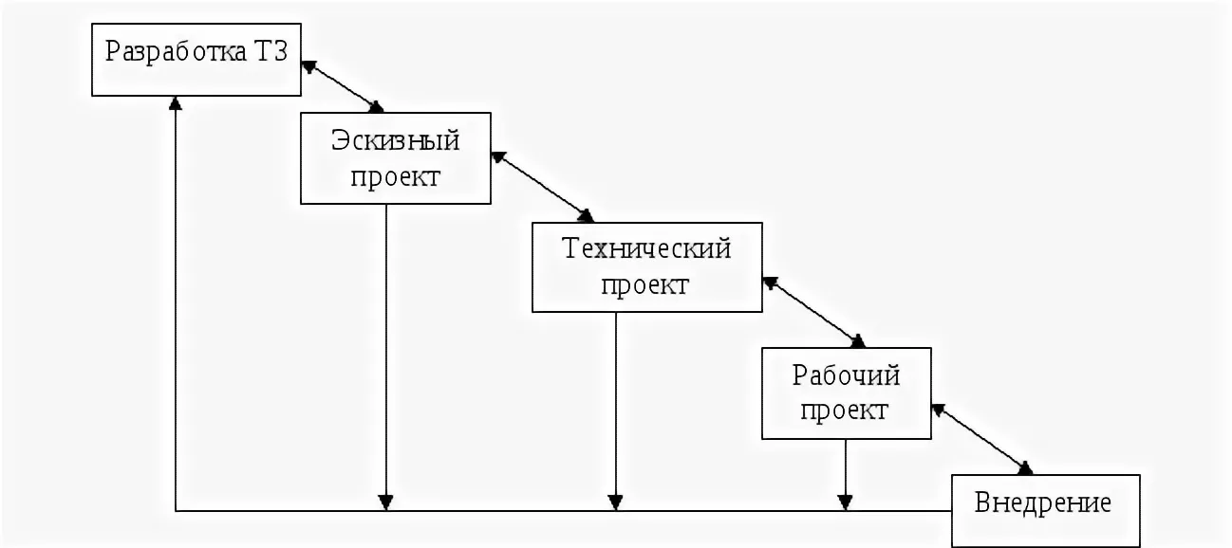
Стадии разработки ПО (Жизненный цикл), регламентированные ГОСТами
ГОСТ 19.102-77 «Стадии разработки программ и программной документации» и содержит следующие стадии и этапы:

Slide 4
Процессы жизненного цикла
Жизненный цикл (life cycle) – развитие системы, продукта, услуги, проекта или других изготовленных человеком объектов, начиная со стадии разработки концепции и заканчивая прекращением применения.
Модель жизненного цикла (life cycle model) – структура процессов и действий, связанных с жизненным циклом, организуемых в стадии, которые также служат в качестве общей ссылки для установления связей и взаимопонимания сторон.

Slide 5
Процессы жизненного цикла

Slide 6
Принцип связности: процессы жизненного цикла являются связными и соединяются оптимальным образом, считающимся практичным и выполнимым.
Принцип ответственности: процесс передается под ответственность какой-либо организации или стороне в пределах жизненного цикла программного средства.

Slide 7
Описание процессов
наименование – передает область применения процесса как целого;
цель – описывает конечные цели выполнения процесса;
выходы – представляют собой наблюдаемые результаты, ожидаемые при успешном выполнении процесса;
деятельность – является перечнем действий, используемых для достижения выходов;
задачи – представляют собой требования, рекомендации или допустимые действия, предназначенные для поддержки достижения выходов процесса.

Slide 8
Виды деятельности процессов ЖЦ

Slide 9
Модели жизненного цикла
Жизненный цикл информационной системы представляет собой непрерывный процесс, начинающийся с момента принятия решения о создании информационной системы и заканчивающийся в момент полного изъятия ее из эксплуатации.
Жизненный цикл информационных систем регламентирует международный стандарт ISO/IEC 12207-2010.

Slide 10
Каскадная модель

Slide 11
Преимущества применения каскадного способа:
• на каждой стадии формируется законченный набор проектной документации, отвечающий требованиям полноты и согласованности;
• выполняемые в логической последовательности стадии работ позволяют планировать сроки завершения всех работ и соответствующие затраты.

Slide 12
Недостатки применения каскадного способа:
существенная задержка получения результатов, • ошибки и недоработки на любом этапе выясняются, как правило, на последующих этапах работы, что приводит к необходимости возврата на предыдущие стадии,
сложность распараллеливания работ по проекту,
чрезмерная информационная перенасыщенность каждого из этапов,
сложность управления проектом,
высокий уровень риска и ненадежность инвестиций.

Slide 13
Применимость
научно-вычислительного характера (пакеты и библиотеки научных программ типа расчета несущих конструкций зданий, мостов, …),
операционные системы и компиляторы,
системы реального времени управления конкретными объектами,
повторная разработка типового продукта (автоматизированного бухгалтерского учета, начисления зарплаты, …),
выпуск новой версии уже существующего продукта, если вносимые изменения вполне определены и управляемы

Slide 14
Спиральная модель

Slide 15
Особенности спиральной модели
До начала разработки ПО есть несколько полных циклов анализа требований и проектирования.
Количество циклов модели (как в части анализа и проектирования, так и в части реализации) не ограничено и определяется сложностью и объемом задачи
В модели предполагаются возвраты на оставленные варианты при изменении стоимости рисков.
Каждый виток спирали соответствует созданию фрагмента или версии ПО, на нем уточняются цели и характеристики проекта, определяется его качество и планируются работы следующего витка спирали.
Разработка итерациями отражает объективно существующий спиральный цикл создания системы.

Slide 16
Преимущества
Существенно упрощается внесение изменений в проект при изменении требований заказчика,
Отдельные элементы ИС интегрируются в единое целое постепенно, причем, процесс интеграции производится фактически непрерывно,
Уменьшение уровня рисков, т.к. риски обнаруживаются именно в процессе интеграции,
Гибкость в управлении проектом.
Итерационный подход упрощает повторное использование компонентов.
Спиральная модель позволяет получить более надежную и устойчивую систему, т.к. ошибки и слабые места обнаруживаются и исправляются на каждой итерации.

Slide 17
Недостатки применения спирального способа:
сложность анализа и оценки рисков при выборе вариантов,
сложность поддержания версий продукта (хранение версий, возврат к ранним версиям, комбинация версий),
сложность оценки точки перехода на следующий цикл,
бесконечность модели – на каждом витке заказчик может выдвигать новые требования, которые приводят к необходимости следующего цикла разработки.

Slide 18
Применимость
когда пользователи не уверены в своих потребностях или когда требования слишком сложны и могут меняться в процессе выполнения проекта и необходимо прототипирование для анализа и оценки требований,
когда достижение успеха не гарантировано и необходима оценка рисков продолжения проекта,
когда проект является сложным, дорогостоящим и обоснование его финансирования возможно только в процессе его выполнения,
когда речь идет о применении новых технологий, что связано с риском их освоения и достижения ожидаемого результата,
при выполнении очень больших проектов, которые в силу ограниченности ресурсов можно делать только по частям.

Slide 19
Задание
Практическая работа 2. Жизненный цикл программного средства.

